Slide 1
組合語言報告
資工二甲 康智詠
資工二甲 林子傑

Slide 2
主題
比較自己寫和Visual Studio反組譯C/C++語言所產生的組合語言寫的合併排序法(Merge Sort)

Slide 3
Merge Sort
用遞迴實作
把序列分割直到長度為1
向上合併

Slide 4
5 | 6 | 8 | 2 | 1 | 9 | 3 | 7

Slide 5
5 | 6 | 8 | 2 | 1 | 9 | 3 | 7
5 | 6 | 8 | 2

Slide 6
5 | 6 | 8 | 2 | 1 | 9 | 3 | 7
5 | 6 | 8 | 2
5 | 6

Slide 7
5 | 6 | 8 | 2 | 1 | 9 | 3 | 7
5 | 6 | 8 | 2
5 | 6
5

Slide 8
5 | 6 | 8 | 2 | 1 | 9 | 3 | 7
5 | 6 | 8 | 2
5 | 6
5
6

Slide 9
5 | 6 | 8 | 2 | 1 | 9 | 3 | 7
5 | 6 | 8 | 2
5 | 6
5
6

Slide 10
5 | 6 | 8 | 2 | 1 | 9 | 3 | 7
5 | 6 | 8 | 2
5 | 6
8 | 2
5
6

Slide 11
5 | 6 | 8 | 2 | 1 | 9 | 3 | 7
5 | 6 | 8 | 2
5 | 6
8 | 2
5
6
8

Slide 12
5 | 6 | 8 | 2 | 1 | 9 | 3 | 7
5 | 6 | 8 | 2
5 | 6
8 | 2
5
6
8
2

Slide 13
5 | 6 | 8 | 2 | 1 | 9 | 3 | 7
5 | 6 | 8 | 2
5 | 6
2 | 8
5
6
8
2

Slide 14
5 | 6 | 8 | 2 | 1 | 9 | 3 | 7
2 | 5 | 6 | 8
5 | 6
2 | 8
5
6
8
2

Slide 15
5 | 6 | 8 | 2 | 1 | 9 | 3 | 7
2 | 5 | 6 | 8
1 | 9 | 3 | 7
5 | 6
2 | 8
5
6
8
2

Slide 16
5 | 6 | 8 | 2 | 1 | 9 | 3 | 7
2 | 5 | 6 | 8
1 | 9 | 3 | 7
5 | 6
2 | 8
1 | 9
5
6
8
2

Slide 17
5 | 6 | 8 | 2 | 1 | 9 | 3 | 7
2 | 5 | 6 | 8
1 | 9 | 3 | 7
5 | 6
2 | 8
1 | 9
5
6
8
2
1

Slide 18
5 | 6 | 8 | 2 | 1 | 9 | 3 | 7
2 | 5 | 6 | 8
1 | 9 | 3 | 7
5 | 6
2 | 8
1 | 9
5
6
8
2
1
9

Slide 19
5 | 6 | 8 | 2 | 1 | 9 | 3 | 7
2 | 5 | 6 | 8
1 | 9 | 3 | 7
5 | 6
2 | 8
1 | 9
5
6
8
2
1
9

Slide 20
5 | 6 | 8 | 2 | 1 | 9 | 3 | 7
2 | 5 | 6 | 8
1 | 9 | 3 | 7
5 | 6
2 | 8
1 | 9
3 | 7
5
6
8
2
1
9

Slide 21
5 | 6 | 8 | 2 | 1 | 9 | 3 | 7
2 | 5 | 6 | 8
1 | 9 | 3 | 7
5 | 6
2 | 8
1 | 9
3 | 7
5
6
8
2
1
9
3

Slide 22
5 | 6 | 8 | 2 | 1 | 9 | 3 | 7
2 | 5 | 6 | 8
1 | 9 | 3 | 7
5 | 6
2 | 8
1 | 9
3 | 7
5
6
8
2
1
9
3
7

Slide 23
5 | 6 | 8 | 2 | 1 | 9 | 3 | 7
2 | 5 | 6 | 8
1 | 9 | 3 | 7
5 | 6
2 | 8
1 | 9
3 | 7
5
6
8
2
1
9
3
7

Slide 24
5 | 6 | 8 | 2 | 1 | 9 | 3 | 7
2 | 5 | 6 | 8
1 | 3 | 7 | 9
5 | 6
2 | 8
1 | 9
3 | 7
5
6
8
2
1
9
3
7

Slide 25
1 | 2 | 3 | 5 | 6 | 7 | 8 | 9
2 | 5 | 6 | 8
1 | 3 | 7 | 9
5 | 6
2 | 8
1 | 9
3 | 7
5
6
8
2
1
9
3
7

Slide 26
比較
自己寫的(以下稱版本A)
Visual Studio反組譯C/C++產生的(以下稱版本B)

Slide 27


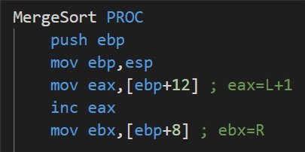

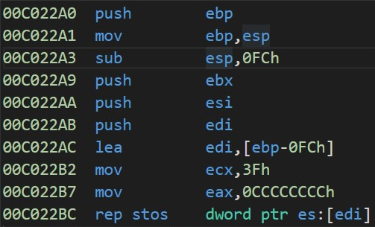
呼叫函式後的初始化
版本A(右上圖)只有將ebp儲存在堆疊中
而版本B(右下圖) 為了保護資料不被意外執行，多了一些清空記憶體的指令

Slide 28
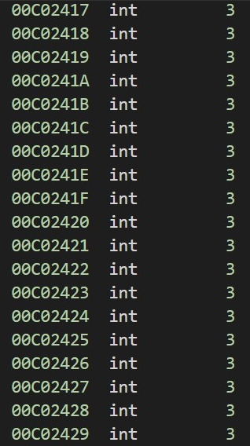
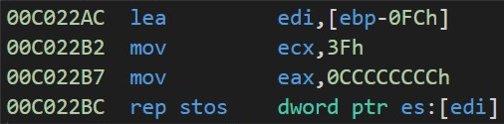
呼叫函式後的初始化
這四行是指，是將一部份的區塊設為0xCC，0xCC代表中斷點(int 3)。
中斷點常用在debug上面
Notes:
第二章圖片：記憶體設為中斷點範例

Slide 29
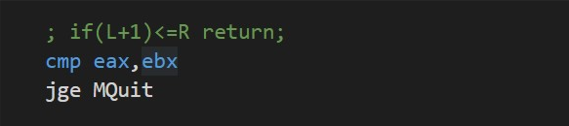
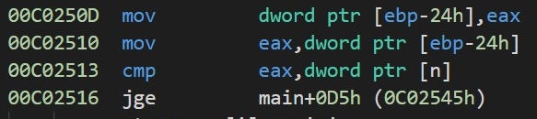
執行位置跳轉
版本A會傳入自己設的標籤(例如右上圖的MQuit)
版本B則是傳遞位置(例如右下圖的main+0D5h)

Slide 30
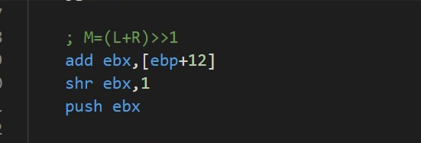
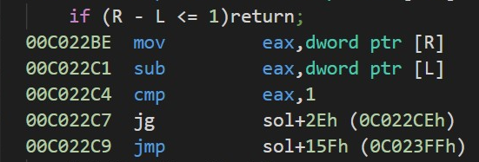

讀取傳入參數
版本A會使用$ebp+N$
版本B則直接利用$dword ptr [變數名稱]$

Slide 31
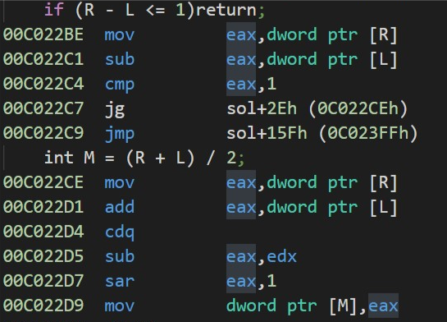
B版本缺點
不一定能產生出最少行的code
Notes:
這個例子jg那行可以不用，直接把下一行改成jle

Slide 32
總結
利用Visual Studio反組譯的code較系統化，更方便
自己寫的較彈性

